Slide 1




PENERAPAN SCAFFOLDING BRANCHES
UNTUK MENINGKATKAN KETERAMPILAN MENULIS
PADA TEKS REPORT BAHASA INGGRIS

Slide 2
MENU
Judul 12. Siklus & Tahap pembelajaran
Menu 13. Kerangka Berpikir
Pendahuluan 14. Pelaksanaan Penelitian
Pembelajaran teks report 15. Hasil dan Pembahasan
Solusi 16. Prosedur Kerja
Masalah dan Tujuan 17. Siklus I
Manfaat 18. Siklus II
Scaffolding 19. Siklus III
Scaffolding Branches 20. Rekap nilai
Keterampilan Menulis 21. Simpulan
Teks Report 22. Saran

Slide 3
PENDAHULUAN
Pend. Bhs. Inggris
-Tingk. CC:
Listening
Speaking
Reading
Writing
-Berbagai teks
Ultimate goal:
writing
SMA:
Reading
Writing
- Meningkatkan pengetahuan
- Berbagi

Slide 4
PEMBELAJARAN TEKS REPORT DI KELAS XI
Writing
Keterampilan Menulis Rendah:
Teks Tidak Padu
Topik Paragaf Tidak Jelas
Informasi Diulang-ulang
Kurang mampu mengembangkan teks

Slide 5

SOLUSI ?
SCAFFOLDING BRANCHES
Inquiry – Systematic – Logical thinking - Meaningful – One whole

Slide 6

RUMUSAN MASALAH
Apakah Penerapan Sacffolding Branches dapat meningkatkan keterampilan menulis teks report siswa kelas XI IPA-2 tahun pelajaran 2008-2009?
TUJUAN
Meningkatkan keterampilan menulis teks report siswa kelas XI IPA-2 tahun pelajaran 2008/2009 melalui penerapan Scaffolding Branches

Slide 7

MANFAAT PENELITIAN
Siswa
Inquiry, keterampilan research, curiosity, sistematis dan logis
bahasa sebagai alat meningkatkan pengetahuan dan keterampilan
Guru
Tahu masalah belajar siswa
Integrasikan berbagai pengetahuan dan keterampilan sehingga efektif
Dasar penelitian lain
Sekolah
Fasilitatif dan akomodatif
Proses dan hasil meningkat

Slide 8
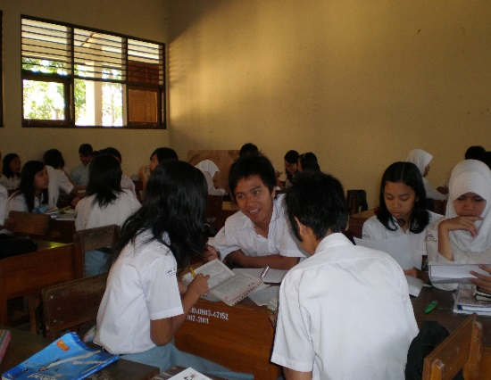
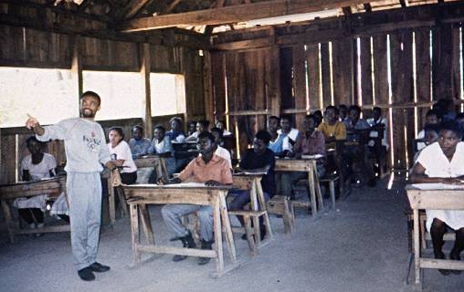

LANDASAN TEORI
Scaffolding = penyangga sementara
Scaffolding dalam konteks pendidikan / pembelajaran:
Lev Vygotsky (1978)
Belajar : Sosial, interaktif, proses perkembangan intelektual
Guru: the more knowledgeable person, fasilitator, bantu kembangkan kemampuan awal siswa ke tingkat potensial
Scaffolding : bantuan sementara oleh orang dewasa untuk proses perkembangan intelektual siswa ke tingkat potensial

Slide 9
SCAFFOLDING
BRANCHES
Bantuan sementara berbentuk
cabang
Kata, frasa, pernyataan,
pertanyaan
Langkah sistematis
Kesatuan makna yaitu kegiatan
menciptakan teks report tulis

Slide 10
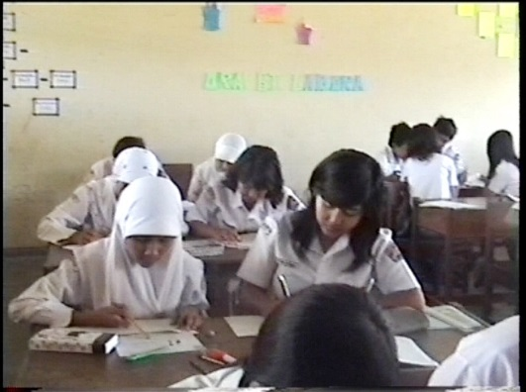
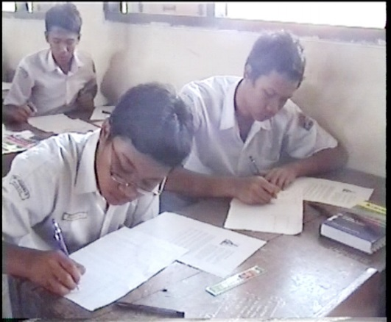
KETERAMPILAN MENULIS
Kompetensi Dasar:
Menciptakan teks report berbentuk essei sesuai langkah retorika dalam ragam bahasa tulis dalam konteks kehidupan sehari-hari secara lancar, akurat dan berterima
Belajar = Proses
Pengalaman belajar penting
Pemajanan terhadap materi
maupun kegiatan
Penilaian autentik

Slide 11
TEKS REPORT
Informasi faktual dan ilmiah
Ciri-ciri:
1. Struktur :
a. General opening statement atau paragraf
pembuka yang dapat berupa definisi atau
gambaran umum dari subjek
b. Series of paragraphs about the subject atau
serangkaian paragraf tentang berbagai aspek
atau ciri dari subjek .
c. Conclusion atau kesimpulan yang sifatnya
pilihan
2. Grammar
a. Penggunaan subjek dari suatu kelas benda
atau mahkluk hidup yang sifatnya umum
b. penggunaan present tense
c. penggunaan istilah teknik berkaitan dengan subjek.

Slide 12
SIKLUS DAN TAHAP PEMBELAJARAN BAHASA ASING
Hammond et.al. (1992:17)
LISAN
TULIS
Bangun pengetahuan awal (Building knowledge of the field)
Pemberian contoh dan pembahasan teks (Modelling)
Menciptakan teks secara kelompok (Joint construction of the text)
Menciptakan teks secara individual (Independent construction of the
text)

Slide 13
KERANGKA BERPIKIR
Blm menerapkan SB pd pemb. Teks report tulis individual
Ket. Menulis teks report rendah
Nilai di bawah KKM
Kondisi
Awal
-Teks yang diciptakan tidak padu dan sulit dimengerti
-Informasi yang disajikan melompat-lompat dan tidak sesuai dengan struktur teks report
-Informasi yang diberikan minim
Tindakan
Penerapan
Scaffolding Branches
siklus 1
-Teks yang diciptakan sesuai langkah retorika teks
-Keterampilan menulis meningkat
siklus 2 dan 3
Scaffolding branches
Kondisi Akhir
Scaffolding branches dengan memodifikasi / merevisi tindakan sesuai hasil siklus sebelumnya

Slide 14
PELAKSANAAN PENELITIAN
Planning
Acting
Observing /
Evaluating
Reflecting
Buat instrumen
untuk kuesioner,
pengamatan,
scoring rubric
menulis (Format & Isi
Org. Kohrns, Konstr.
Kalimat &Kosa Kt),
Scaffolding branches
Lembar Kerja
Renc. Pembljrn
pengamatan dan
dan penilaian thd
perekembangan
Analisis data
Evaluasi thd hasil
Analisis data
Penerapan
Menentukan
tindakan utk siklus
berikutnya berdasar
hasil amalisis data
Siklus I, II, III

Slide 15
HASIL DAN PEMBAHASAN
1. Aspek Penilaian :
a. Keterampilan menulis berdasarkan
scoring rubric
b. Sikap melalui pengamatan dan kuesioner
2. Penerapan Scaffolding Branches:
Siklus tulis tahap menciptakan teks secara
individual (independent construction)

Slide 16
Step 1:
Choose a subject
Step 2:
Formulate questions about the subject
Detailed Descriptions / information on:
the parts behavior, qualities
Definition/general description
Step 3:
Research information from different sources
PROSEDUR KERJA
SCAFFOLDING BRANCHES
Library
Internet
Teacher
Experts
Step 4:
Make note as the result of research
Step 5:
Organize information based on text structure
Definition or
General description
Series of paragraph of the subject
Conclusion (optional)
Step 6:
Check and write your text

Slide 17
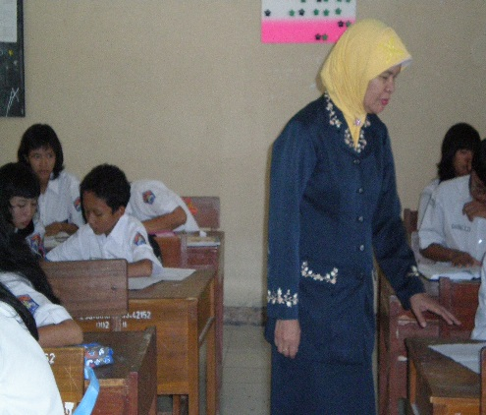
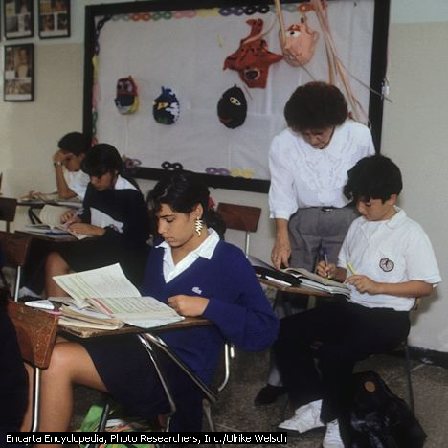
Topik : School
1. Keterampilan menulis:
Aspek format dan isi meningkat dengan (rata-rata 63.20)
Aspek organisasi koherensi masih rendah (rata 45.02)
Struktur kalimat dan kosa kata (rata-rata 55.76)
Ketuntasan klasikal 33.33%
Nilai rata-rata 54.61
Terkesan masih sekedar mencomot dan
menggabungkan informasi
2. Sikap
Siswa masih tampak bingung
Belum mandiri
Saling bertanya dan menyamakan pekerjaan
Pemanfaatan waktu belum efektif
Campur tangan guru masih sangat dibutuhkan
SIKLUS 1

Slide 18

SIKLUS 2
Treatment :
Scaffolding branches melalui pemodelan dengan topik Skin
Lebih kreatif dalam mengolah data dan tidak sekedar mencomot informasi
Topik : Bebas
1. Keterampilan menulis
Aspek format dan isi rata-rata 80.87
Aspek organisasi koherensi rata-rata 65.37
Aspek struktur kalimat dan kosa kata rata-rata 58.69
Kesalahan terjadi pada kalimat-kalimat panjang, kekurangtelitian
Rata-rata menulis 68.79
Ketuntasan klasikal 66.65
2. Sikap
Lebih mandiri
Pemanfaatan waktu lebih efektif

Slide 19
SIKLUS 3
Treatment :
Menunjukkan kembali scaffolding branches dengan penekanan pada tata bahasa, bagaimana menyusun informasi ke dalam kalimat yang baik, frasa benda dengan modifikasi kata sifat
Topik : bebas
Keterampilan menulis
Meningkat dengan rata-rata 71.52
Ketuntasan klasikal 87.88
2. Sikap
Tampak mandiri, sikap positif meningkat

Slide 20
Rekapitulasi Nilai Menulis
NO | Aspek Penilaian | Siklus I | Siklus II | Siklus III
1 | Format dan isi | 63.20 | 80.87 | 83.38
2 | Organisasi dan koherensi | 45.02 | 65.37 | 67.36
3 | Struktur kalimat dan kosa kata | 55.76 | 58.69 | 62.22
 | Rata-rata | 54.61 | 68.79 | 71.52
Rekapitulasi Nilai Sikap
NO | Sumber | Siklus I | Siklus II | Siklus III
1 | Pengamatan | 57.50 % | 75.00 % | 90.00 %
2 | Kuesioner | 55.30% | 77.27% | 89.77%

Slide 21
SIMPULAN
Penerapan SC dpt meningkatkan keterampilan menulis
Pengetahuan umum diperlukan agar informasi yang disajikan memadai dan pengembangan teks optimal.
Latihan intensif dibutuhkan untuk hasil maksimal

Slide 22
Saran
Untuk meningkatkan kemampuan mengembangkan paragraf / teks, perlu memotivasi siswa untuk memanfaatkan berbagai sumber belajar dengan membaca atau bertanya
Perlu memperhatikan pengetahuan awal siswa agar guru dapat memfasilitasi siswa menuju ke tingkat potensial

Slide 23
THANK YOU

